Slide 1
ЦЕНТРАЛЬНА ТА СХІДНА ЄВРОПА: Угорщина. Польща

Slide 2
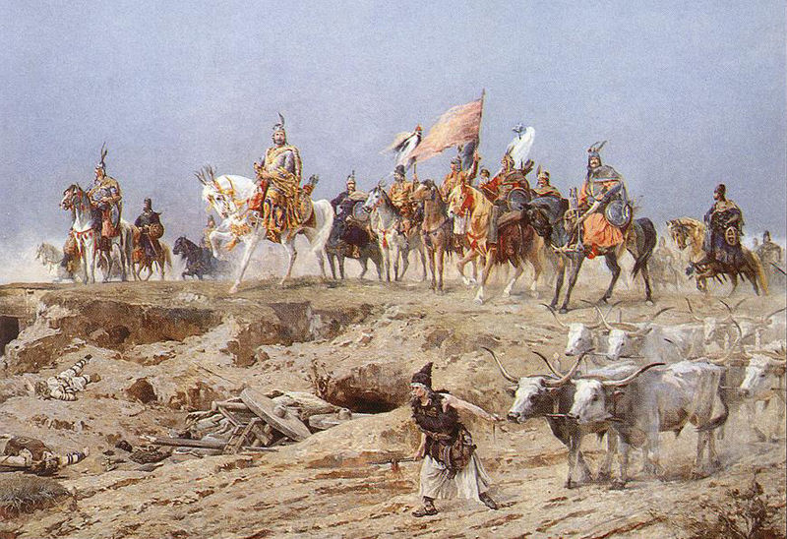
Великий князь Арпад перетинає Карпати.

Slide 3
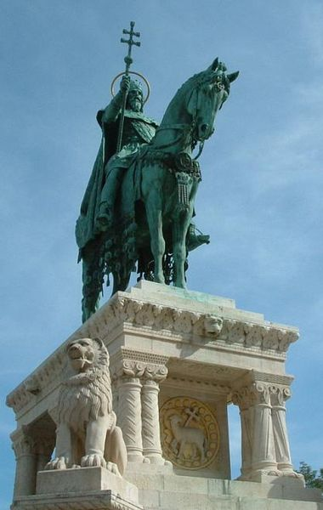
Стéфан I Свят́ий (угор. I.(Szent) István) (Іштван І Арпад; бл. 970/975 — 5 серпня 1038) — угорський князь (997—1000), перший угорський король (1000 або 1001—1038). Походив з династії Арпадів.
Угорський король Стефан I Святий

Slide 4
Польща як країна виникла у першій половині 1 тис. після Р. Х. внаслідок консолідації західнослов'янських племен і племінних союзів межиріччя Вісли й Одри, яких нараховувалось на польських землях понад 50. Об'єднання здійснило племінне князівство полян з центром у м. Гнєзно у другій пол. 9 ст.—першій половині 10 ст., за правління князівської династії П'ястів.

Slide 5
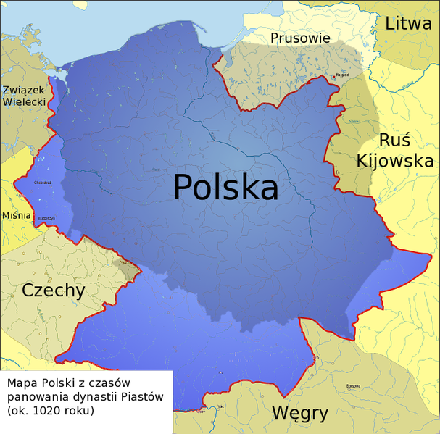

Slide 6
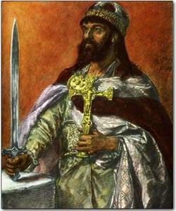
Мєшко́ I (Mieszko I, Мечислав I), (*бл.935 — †25 травня 992) — перший історично достовірний польський князь з династії П’ястів. Батько Болеслава I Хороброго.
Мешко I

Slide 7
В 965 р. Мешко одружується на дочці чеського князя Болеслава Дубровці.
966 р. прийняття християнства. Розпочав християнізацію держави. Перший єпископ Йордан Лотаринський.
963 р. битва між німцями (Віхман) і поляками. Перемога німців, смерть брата Мешка I.
967 р. битва німців і поляків. Смерть Віхмана.
У 967 – 972 рр. відбулося приєднання Західного Помор’я.
972р. Мешко I переміг під Цединією маркграфа Годона.
976р. воєнний похід Оттона II проти Польщі (невдалий).
979р. Мешко переміг імператорські війська; до своїх земель – Великопольщі, Куяв, Мазовії і Східного Помор’я – приєднав середнє Помор’я, Сілезію та Малопольщу.
983 р. після смерті Оттона II Мешко I підтримує на німецький трон Генріха Клутніка. Та на трон сідає Оттон III. Щоб попередити збройний конфлікт з Священною Римською імперією, Мешко визнає її зверхність над Польщею.
990р. об’єднане польсько-німецьке військо пішли війною проти Чехії за Сілезію чим зумовили втрату Червенських міст на користь Київської Русі.

Slide 8
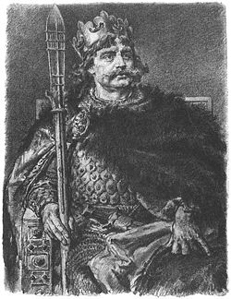
Болеслав I Хоробрий

Slide 9
Болесла́в I Хоро́брий (пол. Bolesław I Chrobry]; 966 або 967 — †17 червня 1025) — польський князь (992—1025) і король 1025, князь Чехії 1003 - 1004.
...Був бо великий і важкий Болеслав, що і на коні ледве міг сидіти, але швидкого розуму...[1]
При ньому межі Польської держави простиралися від Ельби і Балтійського моря до Карпат й Угорщини; від Чехії до Волині. Він поєднав під своєю владою всі північно-західні слов'янські країни, завоював Данциг, Краків, Сілезію і Моравію.

Slide 10
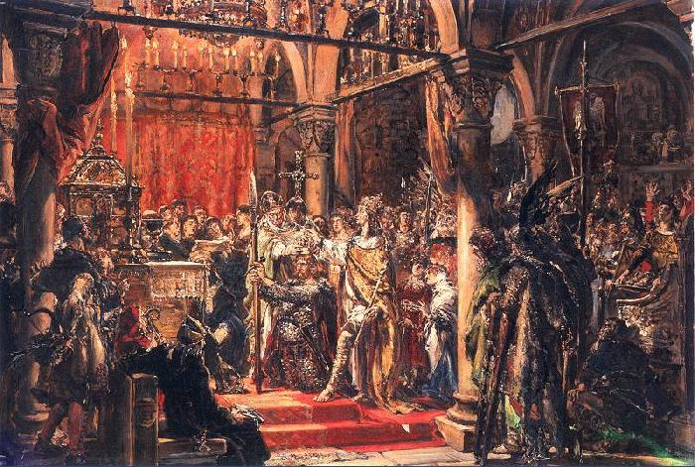
Коронация Болеслава I в Гнезно (Картина Яна Матейко)

Slide 11
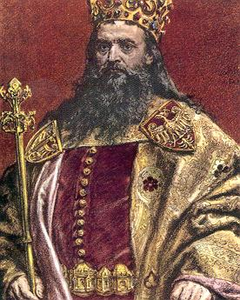
Казими́р ІІІ Вели́кий (пол. Kazimierz III Wielki) (*30 квітня 1310 — †5 листопада 1370) — польський король (1333—1370), титулярний «король Русі». Син Владислава I Локетка, останній представник династії П'ястів. Повний титул: «Милістю Божою Король Краківської землі, Судомірской землі, Серадской землі, Польської землі, Куявської землі, Добрянської землі, Поморської землі, Руської землі, господар і Дідич вічний земель тим володар, король велебний».
Був одружений з дочкою великого князя литовського Гедиміна Анною (Альдоною).
Казимир III Великий, картина Яна Матейки

Slide 12
Казимир Ш Великий (1333-1370 рр.) відіграв визначну
роль в історії Польщі:
• значно зміцнив державу;
• будував замки, укріпляв міста;
• поділив Польщу на адміністративні одиниці — воєводства, на чолі яких стояла королівська адміністрація;
• створив королівську раду, центральну скарбницю, канцелярію, суд;
• провів грошову реформу, що сприяло пожвавленню торгівлі і зміцнювало єдність країни;
• побудував багато міст;
• надав права євреям;
• у 1364 р. заснував Краківський університет;
• уклав договір з Чехією, за умовами якого чеський король не претендував на польський престол, але зберіг за собою деякі землі.

Slide 13
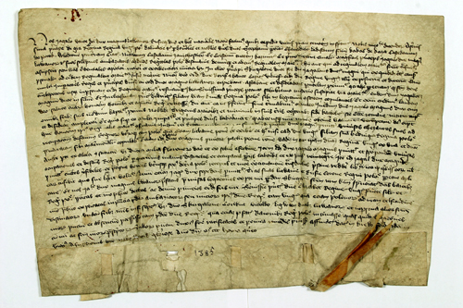
Оригінал тексту Кревської унії

Slide 14
Угода передбачала об'єднання Литви і Польщі в єдину державу шляхом шлюбу польської королеви Ядвіґи (з династії Андегавенов) і литовського князя. За умовами унії Владислав ІІ Ягайло зобов'язувався прийняти разом з язичницьким населенням Литви хрещення за католицьким обрядом, обернути на користь Польщі свою великокнязівську казну, повернути до польської корони всі відторгнені на той час її території і, головне, назавжди приєднати до неї землі Литви і Литовської Русі.
Кревська унія сприяла об'єднанню польсько-литовських сил для боротьби проти агресії Тевтонського ордену,яка вилилася у війну 1409-1411 року.Тевтонський орден на чолі з Ульріхом фон Юнінгеном після Грюнвальдської битви помітно занепав. Польські феодали намагалися використати Кревську унію для загарбання українських і білоруських земель, що були під владою Литви.

Slide 15
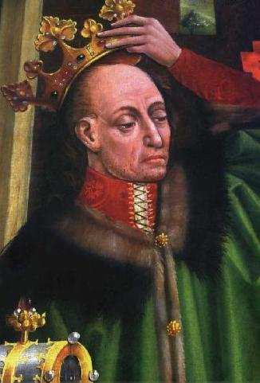
Владислав II Ягайло

Slide 16
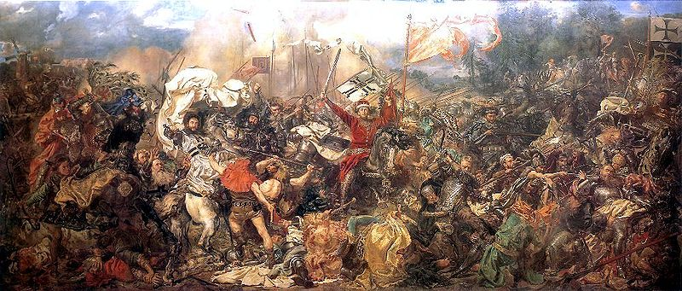
Грюнвальдська битва

Slide 17
Дані щодо чисельності військ, які брали участь в битві, сильно розходяться.
Польський історик 15-го століття Ян Длугош у роботі «Історія Польщі» зазначає, що втрати лише Тевтонського ордену склали 50 тисяч вбитими та 40 тисяч полоненими[1].
Російський історик Сергій Соловйов у роботі «Історія Росії з давніх часів» вказує наступну чисельність військ: Тевтонський орден і союзники — 83 тисячі; Ягайло, Вітовт і союзники — 163 тисячі[2].
Велика радянська енциклопедія визначає чисельність військ ордену в 27 тис., а чисельність польсько-литовсько-руських військ — 32 тис.[3]
Найдостовірнішими видаються дані, які навів британський військовий історик Стівен Тернбулл: 27 тисяч з боку Тевтонського ордену і 39 тисяч з боку польсько-литовсько-руських військ[4].

